Slide 1


Sekonder Osteoporoz
Prof. Dr. Cevdet Aydın
Ankara Yıldırım Beyazıt Üniversitesi Tıp Fakültesi, Bilkent Şehir Hastanesi
25.12.2022

Slide 2
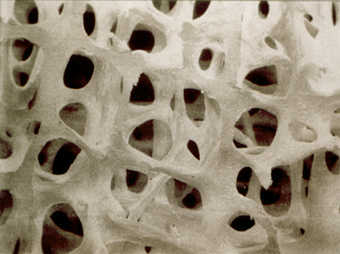
…………….
Değil

Slide 3
İNERT
(durağan,hareketsiz,eylemsiz,uyuşuk,atıl,
tesirsiz)
Değil

Slide 4
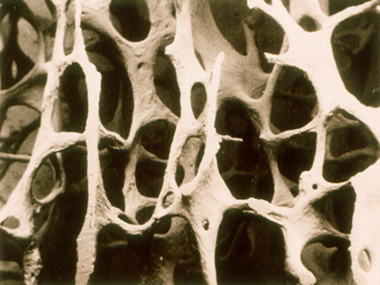
‘’porous bone” (gözenekli kemik)
“too little bone in bone” (kemik içinde çok az kemik)

Slide 5
1822
Astley Paston Cooper
Anormal kemik ve kırıklar arasında bir ilişkiye dikkat çeker
1835
Lobstein
İlk defa Osteoporoz terimini kullanılır
1941
Fuller Albright over fonksiyon kaybı sonrası omurga kırığı gelişen kadın olgular bildirir
Intern Med 2015;277: 650–661
Endocrinology. 5th ed. Philadelphia: Elsevier; 2006. p.1751-3

Slide 6
Modeling/Remodeling
Strese uyum sağlamak ve kalsiyum homeostazını sürdürmek için iskelet sürekli yeniden şekillenmeye uğrar.
Yetişkin insanlarda, iskelet neredeyse her 10 yılda bir kendini tamamen yeniler.
Bu yeniden şekillenme sürecinde, osteoblastlar tarafından oluşturulan yeni kemik, osteoklastlar tarafından rezorbe edilen kemiğin yerini ince ayarlı bir şekilde almalıdır.
Bununla birlikte, yaşla birlikte, 30 yaşından sonra yılda yaklaşık %1 oranında artmış osteoklastik aktivite ve/veya azalmış osteoblastik aktivitenin bir sonucu olarak net kemik kaybı meydana gelir.
Kemiğin yeniden şekillenme süreci endokrin, parakrin, mekanik ve nöronal faktörler tarafından düzenlenir.

Slide 7
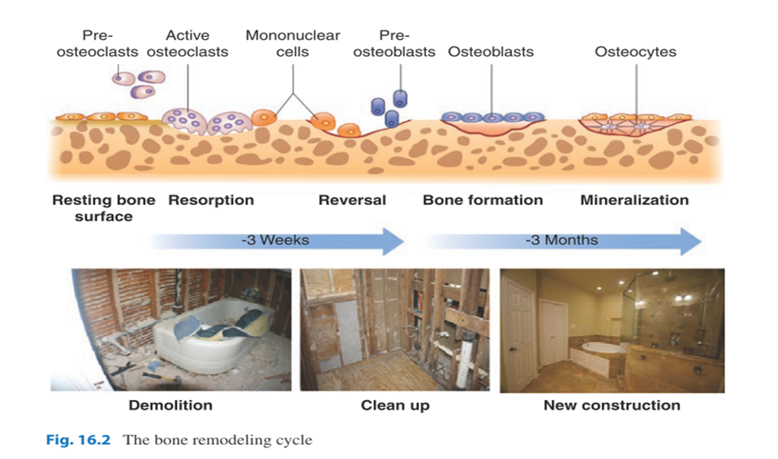
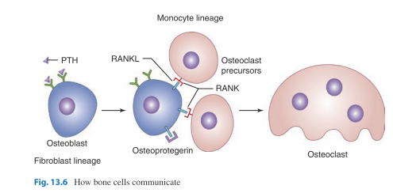
F. E. Wondisford, Essentials of Endocrinology and Metabolism,2020

Slide 8
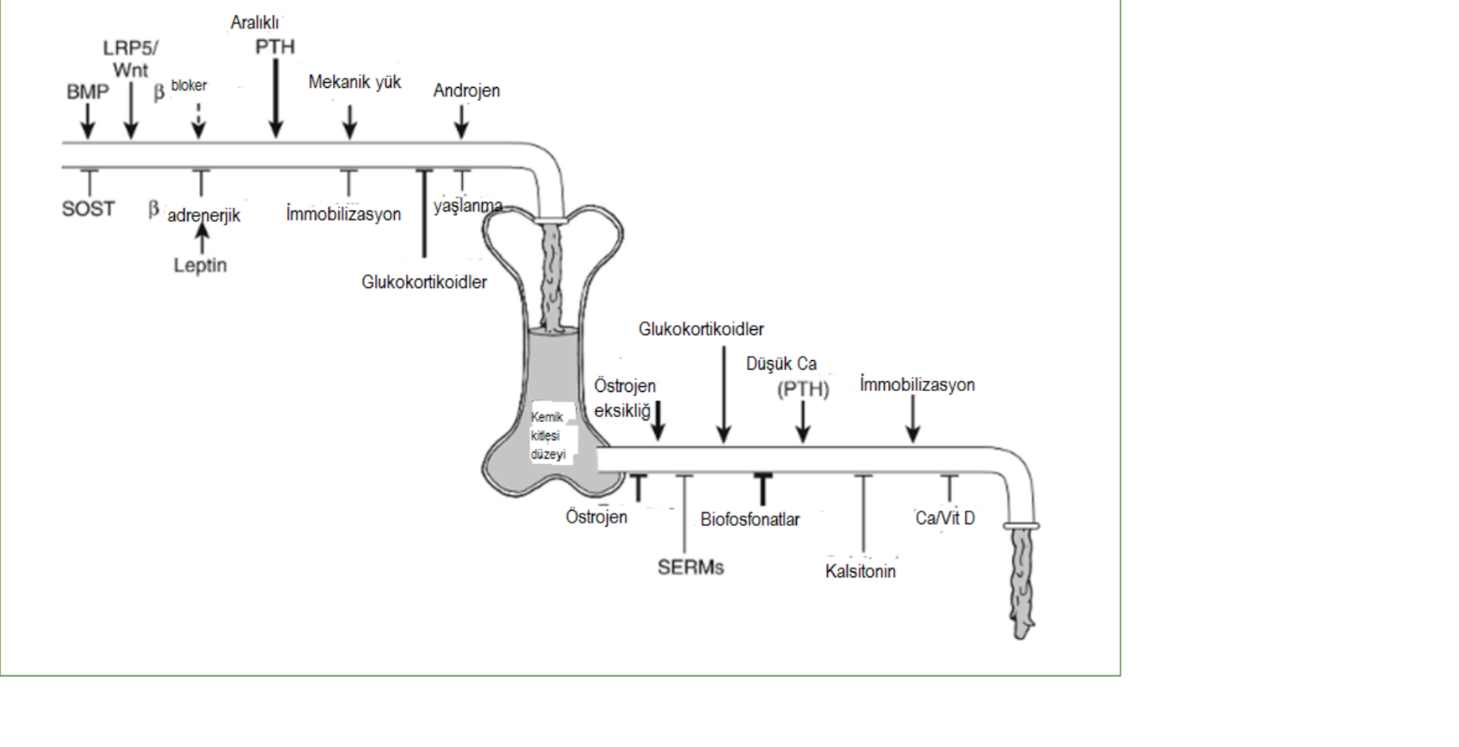
SOST geni 17q12-21'de bulunur ve sklerostin proteinini kodlar. Sklerostin esas olarak osteositler tarafından yapılır ve kemik oluşumunu inhibe eder ve osteoblastların apoptozunu arttırır.
SOST geninde mutasyon olan hastalar çok yüksek kemik yoğunluğuna sahiptir.
SOST, LRP5'e (düşük yoğunluklu lipoprotein reseptörü ile ilişkili protein 5) bağlanır ve Wnt sinyal yolunu inhibe eder. Aynı zamanda hafif bir BMP antagonistidir. İki anti-sklerostin antikoru vardır: Romosozumab ve Blosozumab.

Slide 9
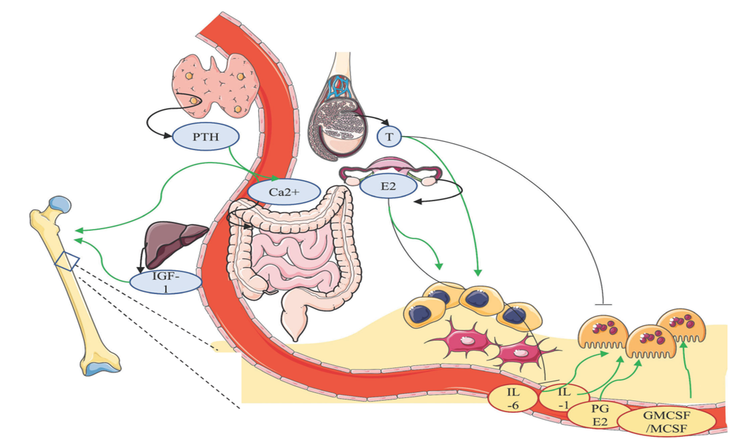
Hangi organ/organlar noksan?

Slide 10

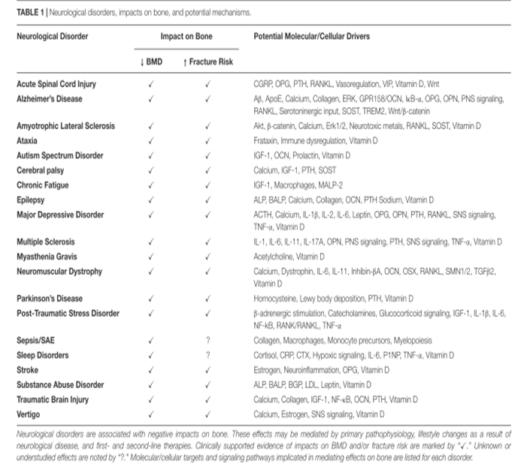
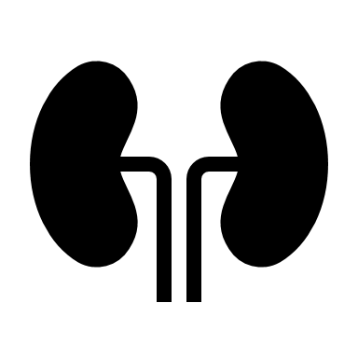
Leptin
Otonom sinir sisteminin nöral tonusu

Slide 11
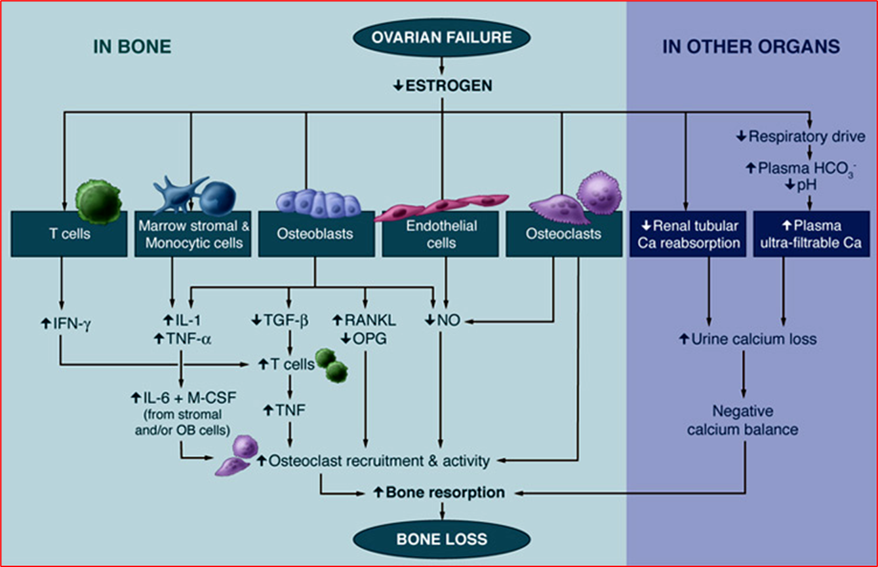

Slide 12
Osteoporoz
İskelete ait sistemik bir hastalıktır
Mikromimaride bozukluk
Düşük kemik yoğunluğu
Kemik kırılganlığında artış ve kemik kırıklarına eğilim
Kemik mineralizasyonunda problem yoktur
Kemiğin yenden yapılanması (remodeling) bozulmuştur.

Slide 13
Sınıflama ve Tanım
Primer Osteoporoz
Postmenopozal
Senil
Sekonder Osteoporoz
Altta yatan bir hastalık veya ilaç varlığında frajilite kırıklarına yol açan kemikte mikromimari değişikliklerle birlikte düşük kemik kütlesi olarak tanımlanır
İdiyopatik Osteoporoz
Düşük kemik yoğunluğu ve genç erişkinlerde nedeni bilinmeyen kırıklarla karakterize

Slide 14
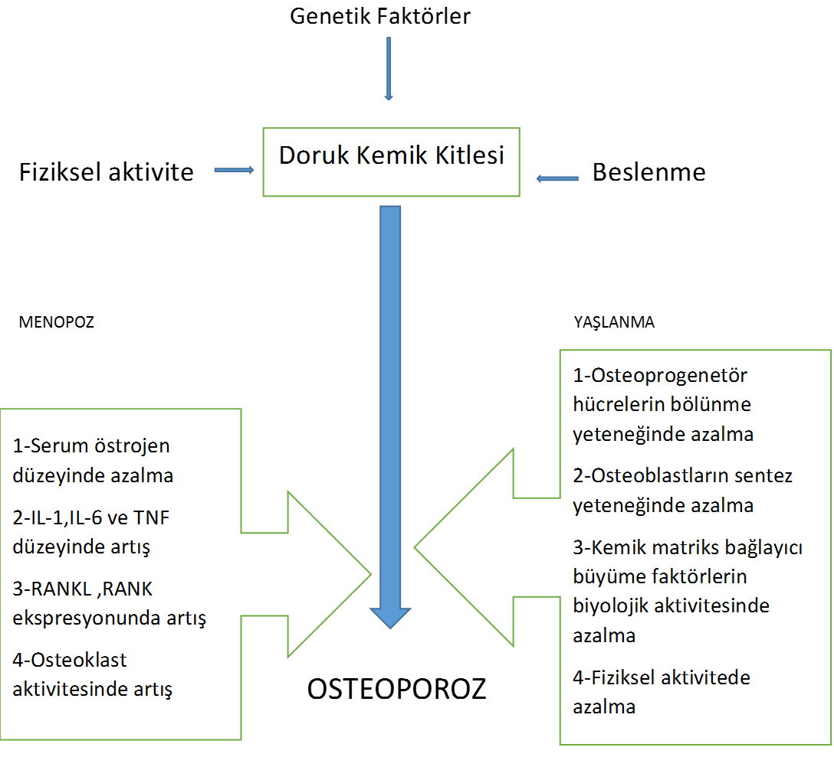
Primer Osteoporoz

Slide 15

Epidemiyoloji
1990 lı yıllarda Yılda 1.66 milyon kalça kırığı
200 milyon Osteoporozlu
2025’de tahmini yıllık yılda 2.5 milyon kalça kırığı
Osteoporos Int. 1992;2(6):285-289.
Bone (New York, NY). 2006;38(2):4-9
Bone,2006 Feb;38(2 Suppl 1):S4-9

Slide 16
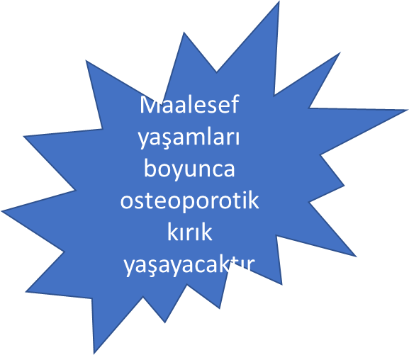
Moral bozucu istatistik
50 yaşından büyük her
3 kadından biri
5 erkekten biri

Slide 17
Sekonder Osteoporoz/Osteoporoz
Postmenopozal kadınların %30
Premenopozal kadınların >%50'sinde
Erkeklerin %50 ila %80'inde
Bu nedenle, dünya çapında osteoporozlu 200 milyondan fazla bireyin yaklaşık %40'ı veya 80 milyonu ikincil osteoporoza sahip olacaktır

Slide 18
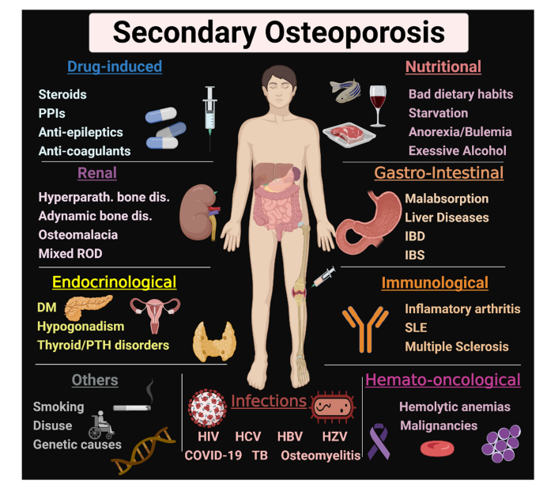
Transplantasyon sonrası gelişen OP
J. Clin. Med. 2022, 11, 2382

Slide 19
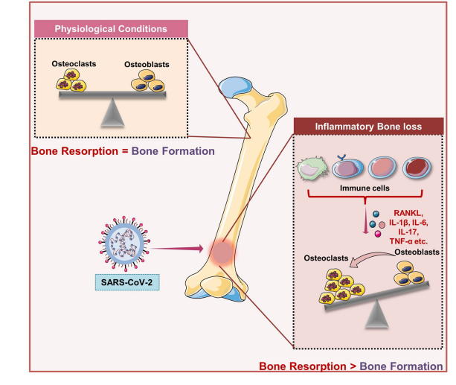
Inflammation Research (2022) 71:1025–1040

Slide 20
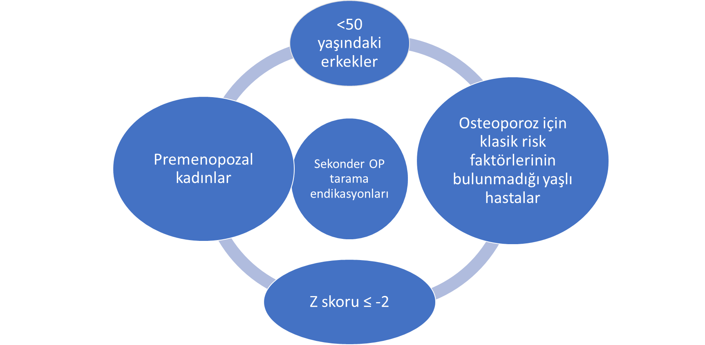

Slide 21
Klinik ve KMY ile Osteoporoz tanısı konulduğunda
Ayrıntılı anamnez ve fizik muayene
Rutin laboratuar incelemeleri
Ek laboratuar testler
Primer Osteoporoz bir dışlama tanısıdır

Slide 22
Ayrıntılı anamnez ve fizik muayene
Rutin laboratuar incelemeleri
Yaşam tarzı/Egzersiz
Beslenme şekli
Sigara ve alkol
Endokrinolojik disfonksiyon
Otoimmün hastalık belirti/bulgusu
İlaç
KBH/böbrek taşı
Kronik Karaciğer hastalığı
Malignite
Açlık/Anoreksiya nervoza
İBH/Malabsorbsiyon
İnfeksiyon(HIV,HBV,HCV,Osteomiyelit,Covid 19
Osteoporoz ve/veya kemik kırığına ait aile öyküsü
Tam kan sayımı
Sedim
CRP
Ayrıntılı metabolik panel
TFT
PTH
25OH Vitamin D
ALP

Slide 23
Alkalen Fosfataz
Artmış kemik döngüsü (örn. osteomalazi, metastatik kemik hastalığı, Paget hastalığı, böbrek hastalığı
Hipofosfatazya

Slide 24
Ek laboratuar testler
24 saatlik idrar kalsiyumu
Romatolojik serolojik testler
Çölyak serolojisi
İnflamatuar barsak hastalığı ile ilgili testler
Miyelom testleri
Premenopozal kadınlarda Östrojen,progesteron,FSH,LH
Erkekte testosteron,FSH,LH,SHBG,Östradiol
Serum kortizol/24 saatlik idrar kortizolü/Dexametazon supresyon testi
Triptaz,IgE(Mastositoz)
Kemik yapım/yıkım belirteçleri
Mutasyon analizi(Ehler Danlos,Osteogenesis İmperfekta için)
Kemik biyopsisi

Slide 25
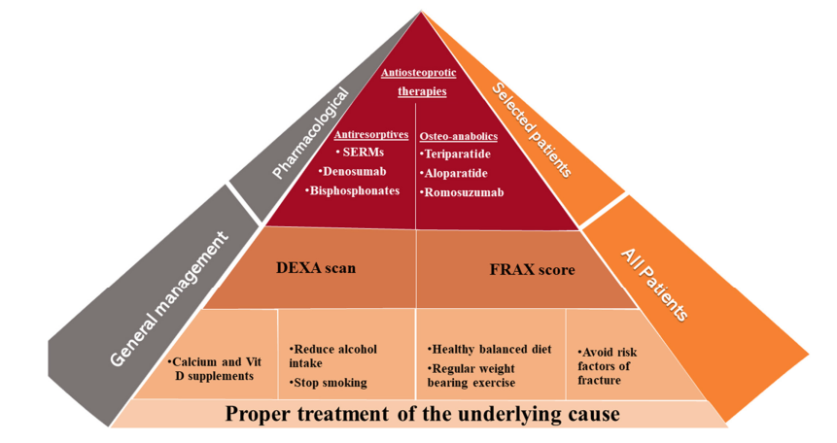
FRAX?
J. Clin. Med. 2022, 11, 2382

Slide 26







Sekonder neden çok/7 vaka
Biri tuzak olmak üzere literatürden 6 vaka ,1 vakada polikliniğimizden
Curr Med Issues 2020;18:229‑35.
Cleveland Clınıc Journal Of Medıcıne ,2006,73(5)

Slide 27
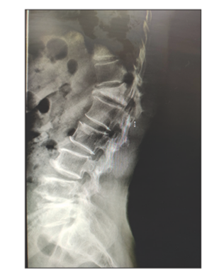

Vaka
40 yaşında premenopozal bir kadın, akut başlangıçlı sırt ağrısı öyküsü ile başvurur
Ağrısı, bir kova su almak için eğildikten sonra başlamış
Röntgende, Torakal 12. vertebrada bir kompresyon kırığı saptanmış

Slide 28
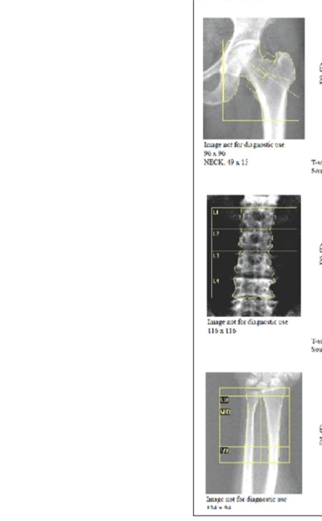
KMD
 | KMD(gr/cm²) | T skoru | Z skoru
L1-L4 | 0.619 | -4.3 | -4.2
Femur boyun | 0.657 | -4.0 | -3.9
1/3 radius | 0.859 | 0.8 | 0.9

Slide 29
Hastada osteoporoz var mı?

Slide 30
Frajilite kırığı/Osteoporozun klinik yansıması/DEXA
Normal şartlarda bir kırığa neden olacak düzeyde olmayan bir kuvvet/zorlama ile kırık gelişmiş
Frajilite veya düşük enerjili veya düşük travmalı kırık sözkonusudur.
Bu durum , kemiklerin kırılgan ve kırılmaya yatkın olduğu bir patoloji olan osteoporozun klinik yansımasıdır
Rutin klinik uygulamada, KMY kemik kütlesinin yaklaşık bir ölçüsü olarak kabul edilir
Çift enerjili X ışını absorpsiyometrisi (DEXA) ile ölçülür ve g/cm² cinsinden ifade edilir.
KMY değerlendirmesinin olağan bölgeleri kalça veya omurgadır.
Distal ön kol KMY ölçümü, kalça/omurga KMY'sinin değerlendirilemediği durumlarda veya hiperparatiroidizm durumlarında yapılabilir

Slide 31
KMY
T skoru
Z skoru
Hastanın KMY ölçümlerinin aynı cinsiyetteki genç erişkinlerin KMY ölçümlerinin ortalamasının kaç standart sapma altında ya da üstünde olduğunun ifadesidir
Sağlıklı premenopozal kadınlara, 50 yaş altı erkeklere ve çocuklara uygulanamaz.
Hastanın KMY ölçümlerinin aynı cinsiyetteki ve aynı yaştaki KMY ölçümlerinin ortalamasının kaç standart sapma altında ya da üstünde olduğunun ifadesidir
Z skoru sağlıklı premenopozal kadınlarda, 50 yaşın altındaki erkeklerde ve çocuklarda BMD'yi yorumlamak için kullanışlıdır.
-2.0'ın üzerindeki Z skoru “yaşa göre beklenen aralık içinde” olarak tanımlanır.
Z skoru -2.0 veya altı, “yaşa göre beklenen aralığın altında” olarak tanımlanır

Slide 32


…
T skoru
Z skoru

Slide 33
Dolayısıyla bu hasta hem klinik hem de KMY tanımlarına göre osteoporoza sahiptir
*T/Z skoru -1 den büyük ancak frajilite kırığı olan bir hastada patolojik kırığın diğer nedenleri(örneğin kemik metastazı) aranmalıdır
TUZAK

Slide 34
Bu hasta osteoporozun sekonder nedenleri açısından taranmalı mı?

Slide 35
Premenopozal/Postmenopozal OP
Premenopozal osteoporozlu olguların yarısından fazlasında sekonder etyoloji sözkonusudur
Genel olarak kadınlarda osteoporozun en yaygın etiyolojisi postmenopozal osteoporozdur.
Ancak premenopozal dönemde kadınlarda en yaygın nedenler:
-Hipoöstrojenemi
-Kortikosteroid kullanımı
-Antikonvülsan tedavi
-Hipertiroidizm

Slide 36
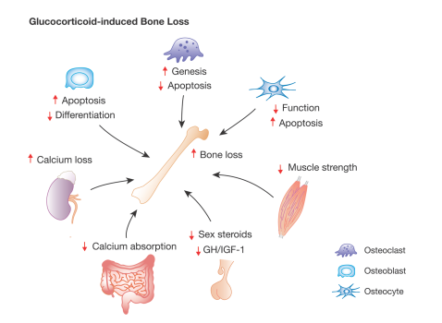
Düşük dozda steroid (örneğin günde 2.5 mg prednizolon) ve yüksek doz inhaler steroid kullanımı kemik kaybına neden olabilir.
.
Gerçekten glukokortikoid nedenli osteoporozu olan hastaların büyük kısmında Cushingoid görünüm izlenmez

Slide 37
Glukokortikoid nedenli OP, sekonder osteoporozun en sık görülen nedenidir
Bu faktörler dikkate alınarak hastadan detaylı öykü alındığında
Son 10 yıldır spesifik olmayan eklem ağrısı için reçetesiz satılan ilaçlar kullandığını belirtmiş.
İlaçlarının gözden geçirilmesi, bu tabletlerin steroid olduğu anlaşılmış (Prednisolone 5 mg tablet).
Sabah saat 8’de bakılan serum kortizol seviyesi 0,5 mcg/dL,
Bu durum hipotalamik-hipofiz-adrenal ekseninin baskılandığının göstergesidir
Bu nedenle kendisine ekzojen kortikosteroidlerle kronik kendi kendine ilaç tedavisine ikincil ciddi osteoporoz teşhisi kondu.

Slide 38
Tedavi
Glukokortikoid Nedenli Osteoporozun optimal yönetimi, mümkün olan en kısa süre için en düşük ve en az güçlü glukokortikoid kullanımını gerektirir.
Alendronat, risedronat ve zoledronik asidin tümü, GIO'da lomber omurga ve kalça KMY'sini arttırır.
Tedavi süresi, glukokortikoid tedavisi reçete edildiği sürece olmalıdır.
Bununla birlikte, glukokortikoid tedavisi kesilse bile, devam eden düşük KMY'si olan ve kırığı devam eden hastalarda bisfosfonat tedavisine devam edilmesi gerekecektir

Slide 39
Denosumab
Denosumab Glukokortikoid nedenli OP tedavisinde de kullanılabilir
Randomize kontrollü çalışmalarda , denosumabın omurga ve toplam kalçada BMD'yi artırmada alendronat ve risedronattan üstün olduğu bulunmuştur.
Ancak çalışmalar , kırıklardaki bir farkı saptamak için yeterince güçlü değildir

Slide 40
Teriparatid
Glukortikoid nedenli OP , azalmış kemik oluşumu ile karakterizedir ve bu nedenle teriparatid kullanımı özellikle isabetli olabilir.
Teriparatid osteoblast oluşumunu arttırır ve osteoblast apoptozunu azaltır
Alendronat ile karşılaştırıldığında, 3 yıllık teriparatid tedavisi, omurga BMD'sinde üstün bir artış, daha az vertebra kırığı vakası, ancak vertebral olmayan kırıklarda benzer bir insidans ile sonuçlandı.
Daha önce bisfosfonat kullanan Glukokortikoid nedenli osteoporuzlu hastalarda denosumab ile teriparatidi karşılaştıran 24 aylık bir çalışmada, teriparatid lomber omurga ve femur boynu KMY'sini artırırken, denosumab yalnızca lomber omurga BMD'sini artırmıştır

Slide 41
Tuzak Vaka
55 yaşında bir kadın, son 2 yıl içinde açıklanamayan birkaç kaburga kırığı geçirmiş.
5 yıl önce menopoza girdiğinden beri hormon replasman tedavisi kullanıyor.
Gençken koliti olduğunu söylüyor.
Sigara ve içki kullanmıyor, her gün egzersiz yapıyor, kalsiyum ve vitamin takviyeleri kullanıyor.
Ailesinde osteoporoz öyküsü yok.

Slide 42
KMY/Laboratuar
Vertebra T skoru: –2.8
Kalça T skoru : –1.9
Vertebra Z skoru :–1.6
Kalça Z skoru :–1.6.
25OH Vit.D : 29 ng/mL ( 10–60)
İdrar kalsiyumu: 20 mg/gün (100–300)
Serum PTH: 75 pg/mL (10–60)
Serum kalsiyum :8.9 mg/dL (8.5–10.5)
?.........:………..?
?..........:…………?
Primer Osteoporoz??

Slide 43
Değerlendirme ve Tanı
Alt sınıra yakın serum ve düşük idrar kalsiyumu ve artan PTH, kalsiyum takviyeleri kullanan biri için beklenmeyen bir tablo
Serum D vitamini düşük olmasa da günlük takviye kullanan biri için uygunsuz bir düzey
Tüm bu bulgular, bir tür malabsorpsiyon lehine yorumlanıyor.
Çölyak hastalığı için serolojik/endoskopik değerlendirme pozitif saptanır

Slide 44
Değerlendirme ve Tanı
Anamnez ve T skoru hastanın primer osteoporozu olabileceğini gösterse de
Tıbbi geçmişiyle birleştirilen laboratuvar sonuçları ile osteomalazi olduğunu düşünmek uygun olur
Kesin Tanı için?

Slide 45

Vaka
35 yaşında bir erkek, karaciğer nakli açısından değerlendirilir
Kronik hepatit B ile ilişkili dekompanse karaciğer hastalığı teşhisi olan hasta son 10 yıldır tenofovir ile antiviral tedavi görmekteymiş
Ayrıca 5 yıl kadar alkol kullanım öyküsü mevcutmuş. Son 8 yıldır alkol almıyormuş.
Muayenede, kronik karaciğer hastalığı ile uyumlu bulguları var
VKİ: 19 kg/m²
Tanner 4 pubik kıllanma
Testis hacmi iki taraflı 15 ml

Slide 46
KMD
 | KMD(gr/cm²) | T skoru | Z skoru
L1-L4 | 0.724 | -3.3 | -3.3
Femur boyun | 0.518 | -3.0 | -2.9
1/3 radius | 0.834 | 0.3 | 0.4

Slide 47
Bu hastada olası sekonder osteoporoz nedenlerini araştırmalı mıdır?

Slide 48
Evet
Erkeklerin üçte iki kadarında ikincil osteoporoz etiyolojileri vardır.
Erkeklerde osteoporozun en yaygın etiyolojileri şunlardır:
-Alkol alışkanlığı
-Glukokortikoid fazlalığı (ya endojen Cushing sendromu ya da daha yaygın olarak kronik glukokortikoid tedavisi)
-Hipogonadizm

Slide 49
Sekonder osteoporoz incelemesinin bir parçası olarak hangi araştırmaların yapılması gerekiyor

Slide 50
Laboratuar
Hemoglobin:14,0 g/dL (13–17)
Kalsiyum:8,96 mg/dL (8,3–10,4)
Fosfor:2,9 mg/dL (2,5–4,6)
Albümin:2,4 g/dl (3,5–5,0)
25 (OH) D Vitamini:32,7 ng/mL (30–70)
Kreatinin:0,60 mg/dL (0,5–1,4)
Alkalin fosfataz : 170 U/L (40–125)
Sabah 08 de Testosteron: 678 ng/dl ( 270–1030)

Slide 51
Vaka 2 için olası osteoporoz etiyolojisi nedir?

Slide 52
Bu hastada osteoporoz/düşük kemik kütlesi etiyolojisi multifaktöryeldir
Kronik Karaciğer Hastalığı ( inflamatuar bir durumdur)
Kronik hepatit B enfeksiyonu
Yetersiz beslenme
Kronik tenofovir tedavisi
Alkol
Düşük VKİ

Slide 53

Vaka
72 yaşında erkek hastaya metastatik olmayan prostat karsinomu teşhisi konulur.
8 yıl önce bilateral orşiektomi yapılır.
Ameliyattan sonra kendisine kalsiyum ve D Vitamini takviyesi başlanır.
Kemik sağlığının değerlendirilmesi için daha fazla tetkik önerilir
Sekiz yıl boyunca izlemsiz kalır.

Slide 54
Son başvurusundaki KMY
 | KMD(gr/cm²) | T skoru | Z skoru
L1-L4 | 0.772 | -2.5 | -0.2
Femur boyun | 0.657 | -2.7 | -1.1
1/3 radius | 0.506 | -3.1 | -0.6

Slide 55
Laboratuar değerleri
Hemoglobin:13.2 g/dl (13–17)
Kalsiyum:9.64 mg/dl (8.3–10.4)
Fosforu:3.9 mg/dL (2.5–4.6)
Albümin: 4 g/dl (3.5–5.0)
Alkalin fosfataz:75 U/L
25 (OH) Vit D :30.5 ng/ml (30–70)
Kreatinin:0,75 mg/dl (0.5–1.4)

Slide 56
Asemptomatik bir erkekte osteoporoz için ne zaman araştırma yapmalısınız

Slide 57
Yaş
Erkeklerin de yaşa bağlı kemik kütlesi kaybı olur
Ancak kadınlar ile karılaştırıldığında daha yavaş düzeyde
Hem yaşlı erkeklerde hem de kadınlarda yaş ilerledikçe kemik kaybı hızlanır.
Bu nedenle, 60(70) yaşın üzerindeki tüm erkeklerin yaşa bağlı/birincil osteoporozu ekarte etmek için KMD testine ihtiyacı vardır.
60(70) yaşın altındaki erkekler, yalnızca kemik üzerinde olumsuz etkileri olduğu bilinen risk faktörlerinin varlığında kemik yoğunluğu değerlendirmesine ihtiyaç duyar.

Slide 58
Seks steroidi, her iki cinsiyette de kemik bütünlüğünün sağlanması ve sürdürülmesi için önemlidir.
Hastamızda bilateral orşiektomi öyküsü var
Prostat kanseri için antiandrojen tedavisi ciddi hipogonadizm nedenidir. Bu tür tedaviler ile önemli oranda kemik kaybı gelişir
5 yıllık Androjen deprivasyon tedavisinden sonra %20 kırık riski vardır.
Bu nedenle, androjen deprivasyon tedavisi gören erkeklerin osteoporoz ve kırık riski açısından zamanında değerlendirilmesi gerekir

Slide 59
Erkeklerde KMD testi endikasyonu
Hastanın boyunun ölçülmesi, muayenede hastanın gençliğinde (20 yaşındaki) bildiği boy uzunluğundan 4.0 cm veya, daha önceki muayenede kaydedilmiş boy uzunluğundan 1.5- 2 cm daha az olması önemli bir bulgudur
Yaş ilişkili osteoporoz için
Sekonder Osteoporoz için
>60(70) yaş üstü tüm hastalar
>50 yaşında frajilite kırığı ve /veya boy kısalması olan
Frajilite kırığı olan genç hastalar
Glukokokortikoid veya diğer OP ilişkili ilaç kullananlar
Hipogonad bireyler
Androjen deprivasyon tedavisi alanlar
Malabsorbsiyonu olanlar

Slide 60
Risk altındaki popülasyonda kemik kaybı ve kırılması nasıl önlenebilir?

Slide 61
Yaşam tarzı/Risk faktörleri/Replasman
Yaşam tarzı değişiklikleri, risk altındaki popülasyonda kemik gücünü artırabilir ve kırıkları önleyebilir.
Bunlar arasında yeterli miktarda kalsiyum ve D vitamini alımı
Tütün ve alkol kullanımından kaçınma
Düzenli ağırlık verme ve dengeleme egzersizleri
Düşmeler için potansiyel risk faktörlerinin ortadan kaldırılması
Özellikle yaşlılarda diyet kaynağından en az 1000 mg elemental kalsiyum ve takviye önerilir.
Ayrıca, risk altındaki popülasyonda kemik kaybını önlemek için günde 1000–2000 ünite veya 2 ayda bir 60.000 ünite kolekalsiferol takviyesi önerilir.
Kolekalsiferol takviyesine başlamadan önce D vitamini testi zorunlu değildir.
Ancak kalsiyum, fosfor ve albümin, hiperkalsemi ile ilişkili sekonder osteoporoz nedenlerini ekarte etmek için test edilmelidir.

Slide 62
Teşhis doğrulandıktan sonra sekonder osteoporozu nasıl tedavi edelim?

Slide 63
Antiresorbtif
Sekonder osteoporozun yönetimi, altta yatan faktörün tedavisini/ortadan kaldırılmasını ve osteoporozun tedavisini içerir.
Bisfosfonat ile antiresorptif tedavinin BMD'yi artırdığı ve kırık riskini azalttığı belgelenmiştir.
Bunlar birinci basamak ajanlar olarak kullanılmaktadır (Yaygın olarak kullanılan bisfosfonat, oral alendronat 70 mg/hafta ve intravenöz zoledronik asit yılda bir kez 4-5 mg'dır.)
Ancak, kronik böbrek hastalığı olan hastalar gibi seçilmiş durumlarda, Denosumab 60 mg 6 ayda bir subkutan olarak verilebilir.
Özellikle böbrek fonksiyon bozukluğu varlığında şiddetli semptomatik hipokalsemiye neden olabileceğinden dikkatli olunmalıdır.

Slide 64
Bisfosfonat tedavisinin yan etkileri ve kontrendikasyonları
Yan Etkiler
Kontrendikasyonlar
Gastrointestinal toksisite(oral formlar ile)
Akut faz reaksiyonları:Ateş,vücut ağrısı,eklem ağrısı
Uveit
Atriyal fibrilasyon
Hipokalsemi
Atipik femur kırığı
Çene nekrozu
İlaca bağlı hipersensitivite
Hipokalsemi
Azalmış renal fonksiyon(Zolendronik asit ve alendronat için GFR <35 ml/dk)

Slide 65

Vaka
73 yaşında, postmenopozal hasta
1 yıldır bel ağrısı öyküsü varmış
4 ay önce kayıp düştükten sonrası ağrısı artmış
Başka bir merkezde T12 kompresyon kırığı teşhisi konmuş.
Kalsiyum ve D Vitamini takviyesine başlanmış
Bir ay sonra, her iki alt ekstremitede ilerleyici güç kaybı gelişmiş.
Miyelopatiye neden olan T12 kompresyon kırığının tedavisi için beyin cerrahisi kliniğine yönlendirilir
Ameliyat öncesi değerlendirmede , hiperkalsemi,hipofosfatemi, yüksek PTH saptanmış

Slide 66
Laboratuar
Hemoglobin :14 .2 g/dl ( 1 3 – 1 7 )
Kalsiyum:12.15 mg/dl (8,3–10,4)
Fosfor:2 mg/dl (2,5–4,6)
Albümin:3,8 g/dl (3,5–5,0)
Alkalin fosfataz:63 U/L
PTH:140.6 pg/mL (8,0–50)
25 (OH) Vit.D:53.3 ng/mL (30–70)
Kreatinin:0.75 mg/dL (0,5–1,4)
24 saatlik idrar kalsiyum:382 mg/gün

Slide 67
KMD
 | KMD(gr/cm²) | T skoru | Z skoru
L1-L4 | 0.772 | -2.5 | -0.2
Femur boyun | 0.534 | -2.8 | -0.9
1/3 radius | 0.506 | -3.1 | -0.6

Slide 68
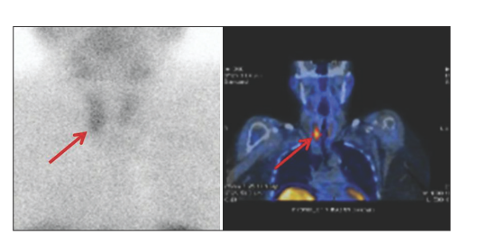
Paratiroid sintigrafisi ve boyun ultrasonu, yüksek PTH'nin kaynağı olarak sağ alt paratiroid adenomunu lokalize etti
Hiperkalsemi hidrasyon ve intravenöz zoledronik asit ile tedavi edilmiş
Minimal invaziv sağ alt paratiroidektomi yapılmış

Slide 69
Primer hiperparatiroidizmden ne zaman şüphelenmeliyiz?

Slide 70
PHPT
Primer hiperparatiroidizmin klasik klinik bulgusu “stone , bone, groans, moans” klinik uygulamada sıklıkla görülmez.
Kemik ağrısı ve/veya kırığı olan bir hastada hiperkalsemi önemli bir ipucudur.
Bu nedenle, klinik veya radyolojik olarak osteoporoz kanıtı olan tüm hastalarda açlık serum kalsiyum, fosfor ve albümini bakılmalıdır
Total serum kalsiyum konsantrasyonu albümin konsantrasyonundan etkilenir
Anormal albümin seviyeleri olan bir hastada kalsiyum seviyeleri aşağıdaki formül kullanılarak düzeltilmelidir.
Düzeltilmiş kalsiyum (mg/dl) = ölçülen toplam kalsiyum (mg/dL)+0,8 (4,0‑serum albümini [g/dl]).
Baskılanmamış PTH seviyeleri ile yüksek kalsiyum,hiperparatiroidizmin tanısı koydurur

Slide 71
PHPT
Primer hiperparatiroidizm özellikle yaşlı postmenopozal kadınlarda yaygındır, ancak her yaştan etkileyebilir.
Daha genç hastalarda, sendromik bir ilişki olasılığı göz önünde bulundurulup ;dışlanmalıdır
Osteoporoz tanısında genellikle omurga, femur boynu ve kalçadan oluşan merkezi DEXA tercih edilir.
Hiperparatiroidizm, süngerimsi kemikten (omurga) ziyade kortikal kemiği (ön kolun orta üçte biri ve femur boynu) tercihen etkiler ve bu nedenle bu hastalara ön kol KMY'si dahil edilmelidir.
Nefrolitiazis için renal ultrason görüntüleme istenmelidir.

Slide 72
PHPT Tedavi
Paratiroidektomi kesin tedavidir, başarılı kür anormal bezin ameliyat öncesi lokalizasyonuna bağlıdır.
Postoperatif hipokalsemiyi önlemek için D vitamini preoperatif olarak replase edilmelidir
Opere olmak istemeyen/edilemeyen sinakalset ve hidrasyon ile kalsiyum seviyelerinin düşürülür.
Ek olarak bu hastalarda kemik koruması için bisfosfonatlar veya denosumab tedavisi gerekir

Slide 73

Vaka
59 yaşında kadın
3 aydır bel ağrısı varmış.
Acil birime başvurudan 12 saat önce alt ekstremite hareketlerinde ağrılı kısıtlama ile ani kötüleşme olmuş
Acil serviste torakolomber vertebra grafisi çekilmiş.
T11 ile L3 vertebra kırıkları görülmüş.

Slide 74
Laboratuar
Hemoglobin:7,3 g/dL (13–17)
Kalsiyum:14,2 mg/dL (8,3–10,4)
Fosfor:6,4 mg/dL (2,5–4,6)
Albümin:3,2 g/dL (3,5–5,0)
Globulin:4,3 g/dL,
Alkalin fosfataz:111 U/L,
PTH :25 pg/mL (8,0–50),
Kreatinin:4,4 mg/dL (0,5–1,4),
Anemi, böbrek fonksiyon bozukluğu, hiperkalsemi ve albümin globülin oranının tersine dönmesi

Slide 75
KMD
 | KMD(gr/cm²) | T skoru | Z skoru
L1-L4 | 0.621 | -3.9 | -2.8
Femur boyun | 0.648 | -1.8 | -0.5
1/3 radius | 0.608 | -1.8 | 0.0

Slide 76
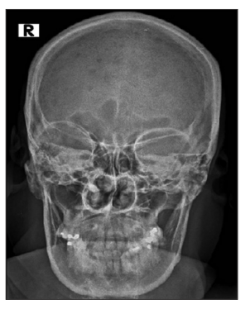
Serum /idrar immünelektroforezi ve kemik iliği biyopsisi Multipl Miyelom
Yeni teşhis edilmiş multipl miyelomlu hastaların %80'inde kemik hastalığı görülür ve hastaların üçte ikisinde ortaya çıkan semptom kemik ağrısıdır.
Hem osteoporoz hem de multipl miyelomun prevalansı yaşla birlikte arttığından, osteoporoz ve kırık ile başvuran hastalarda multipl miyelom olasılığı dikkate alınmalıdır

Slide 77

Vaka
25 yaşında erkek
5 yıldır Tip 1 DM
4 yıl önce Hipotiroidi tanısı almış 1 yıl süre ile 25 mikrogram levotiroksin kullanmış.
4 yıl önce KŞ düşük iken bayılması ve vücutta kasılması olmuş
3 yıl önce evdeyken sabaha karşı vücudu kasılmış KŞ düşük bulunmuş. (ailesi görmüş, vücudu kaskatı kesilmiş)
1 ay kadar önce sabah şiddetli sırt ağrısı ile T12 de şüpheli kompresyon kırığı fark edilmiş
3 hafta sonra bel ağrısı ile başvurduğunda CK yüksekliği saptanmış (sabah uyandığında dilinin yan tarafını ısırmış vaziyette bulmuş).Bu tarihte Rabdomiyoliz -Akut Böbrek yetmezliği nedeni ile yatmış
FTR tarafından Endokrinoloji Polikliniğimize yönlendirilmiş

Slide 78
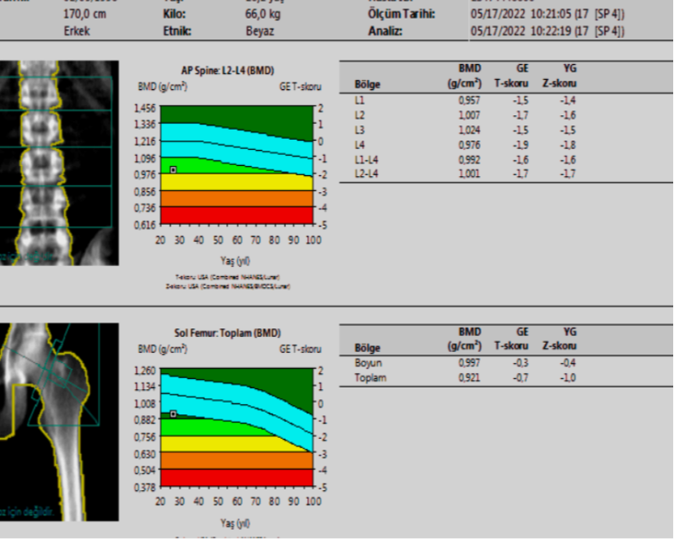
…
MR
KMY
T5,T6,T7,T8,T12 vertebra korpusunda ödemin eşlik ettiği diffüz yükseklik kaybı ve vertebra korpuslarında lineer kırık hatları izlenmektedir.
Tanımlanan bulgular öncelikle tanımlanan seviyelerdeki hafif düzeyli kompresyon kırıklarını düşündürmüştür.
T7 vertebradaki yükseklik kaybı diğer vertebralara göre daha belirgindir. T7 vertebradaki ödem bulguları da diğer vertebralara göre daha belirgin olarak izlenmiştir.
Bulguların multipl olması nedeniyle postural kompresyon kırıklarına öncelikle ait olabilir.

Slide 79
Mayıs 2022 Endokrinoloji başvurusunda
Boy kısalması 4-5 cm tarifliyor
Boy:170 Kilo:66 VKI:21
Tedavi önerisi
Biyokimyasal ve hormonal tetkikleri normal
Çölyak antikorları negatif
Serum immünelektroforez normal
25 OH Vit D:27 mmol/L eksiklik düzeyinde düşük
Calciday 1x1 D colefor 20000 Ü haftada 2 cap başlanmış

Slide 80
Eylül 2022 de Endokrinoloji kontrolünde
İlaçlar ve Osteoporoz
İlaçlar
Öneri
Lantus 12 Novorapid 12/12/12,
Calciday 1x1 D colefor 20000 Ü haftada 2 cap
Ayrıca ,Dideral, 2-3 yıldır Selectra kullandığı öğrenilmiş
FSH,LH,T.Testosteron Östradiol kontrolü
Osteokalsin, Kolajen Tip 1 C telopeptid
24 saatlik idrar kalsiyumu
Osteogenesis İmperfekta mutasyon analizi açısından genetik konsültasyon

Slide 81
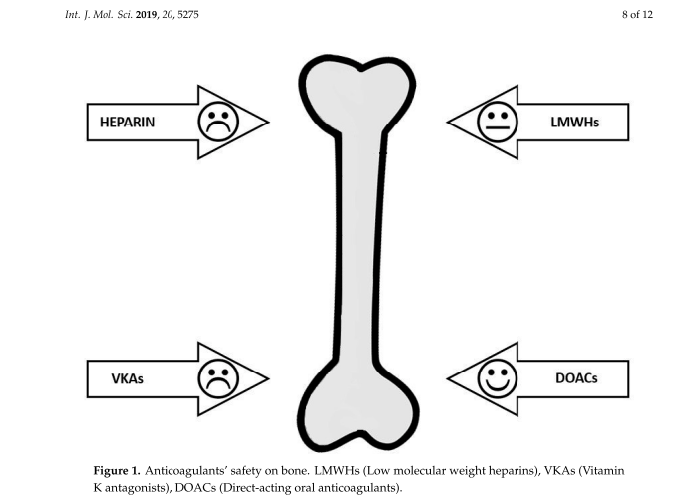
Sekonder Osteoporoza neden olan ilaçlar
Kortikosteroidler
Tiazolidinedionlar: Pioglitazon
SGLT2i(?)
İmmünsupresif İlaçlar(Siklosporin)
Antikuagülan
Aşırı tirod hormon replasmanı
Proton pompa inhibitörleri: Pantoprazol, omeprazol
Antiviral ilaçlar: Proteaz inhibitorleri, tenofovir
Antideprasan: SSRI (citalopram, fluoxetine)
Antiepileptik ilaçlar: Fenitoin, Fenobarbital
Aromataz inhibitorleri
Androjen deprivasyon tedavileri

Slide 82
30.9 2022 tarihli Endokrinoloji kontrolünde
Osteokalsin (ng/mL 24 - 70 ):19.05
Kolajen Tip 1 C telopeptid (ng/mL 0 - 0.85 ):0,638
-24 saatlik İdrar kalsiyumu:250 mg/gün
D vit dozu günlük 1000 ünite /gün
1 ay sonra kalsiyum , idrar kalsiyum kontrolü
Genetik sonuç beklenecek
Antidepresanı değiştirildi
3 ay sonra kemik yapım ve yapım ve yıkım parametreleri

Slide 83
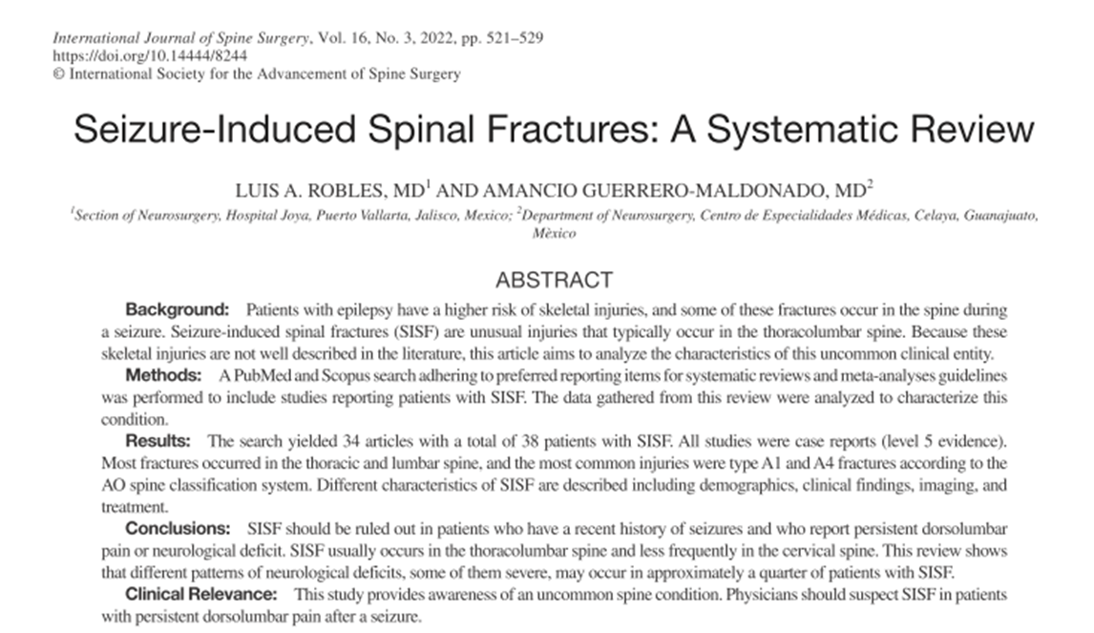
Vaka 6 ile ilgili sorular
Hastada frajilite kırığı var mı?

Slide 84
Vaka 6 ile ilgili sorular
Hastada osteoporoz var mı?
Hastada kemik kırığına eğilim oluşturacak faktörler nelerdir?
Hastada farmakolojik tedavi düşünelim mi?

Slide 85
Sonuç
Sekonder osteoporoz en yaygın olarak premenopozal kadınlar ve erkekler de dahil olmak üzere osteoporoz için klasik risk faktörleri olmayan bireyleri etkiler.
FRAX gibi kırık riski hesaplayıcıları, 40 yaşın altındaki erkekler ve kadınlar için doğrulanmamıştır.
Vertebral kırıkların çoğunluğu asemptomatik olduğundan, KMY ölçümüne ek olarak lomber başlangıç ​​torakolomber grafi çekilmelidir
Altta yatan durumun etkili tedavisi genellikle kemik sağlığında iyileşmelere yol açar.
Farmakoterapi, hastanın yaşına, gebelik isteğine, tıbbi komorbiditelere ve her bir spesifik durum için mevcut bulgulara göre kişiselleştirilmelidir.

Slide 86
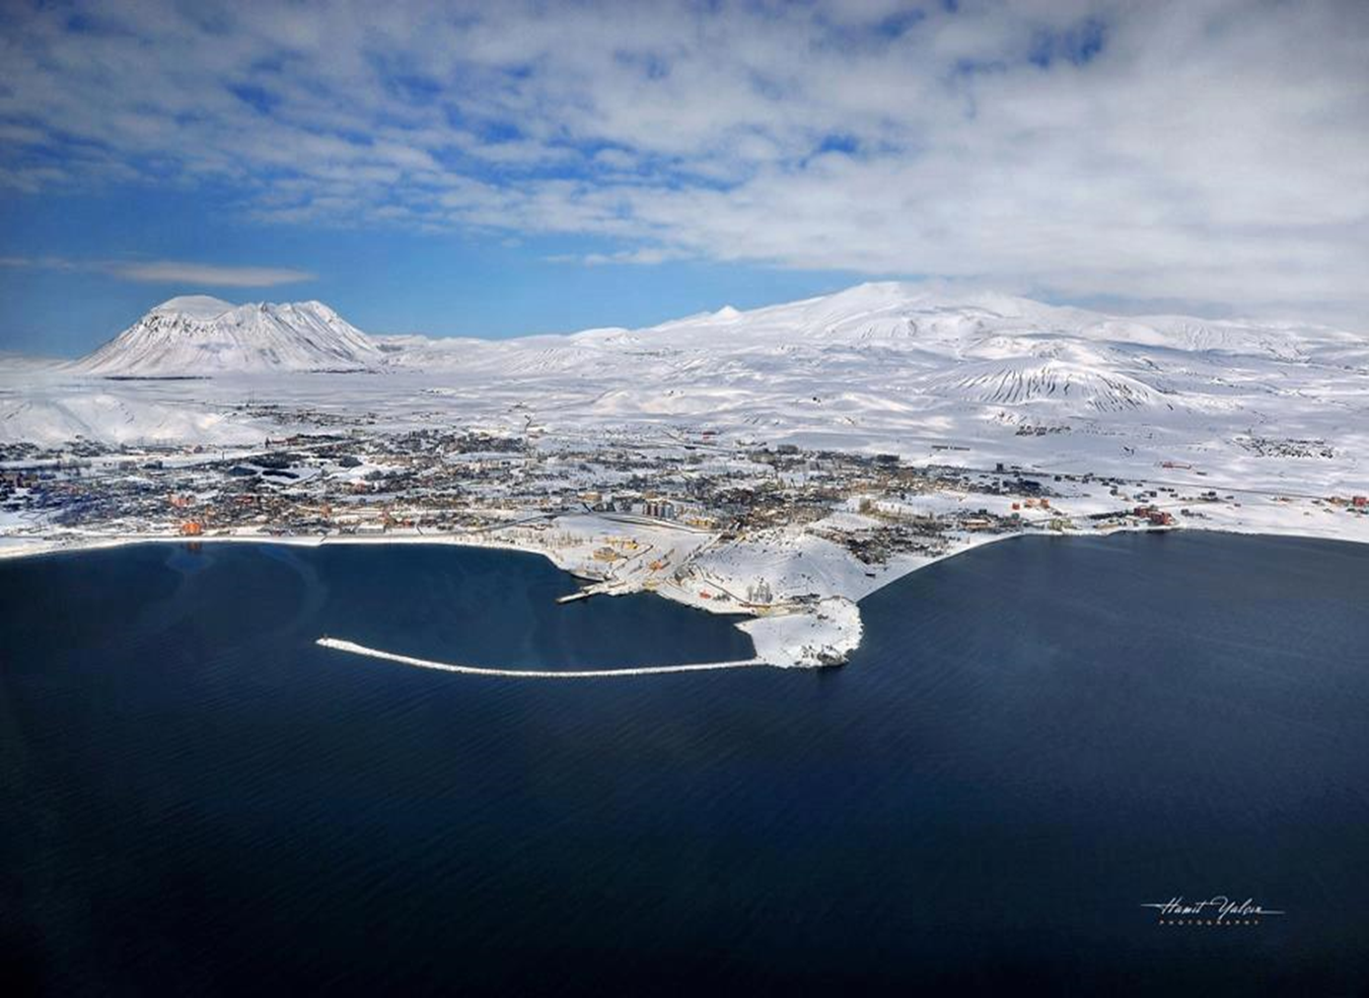
Sabrınız için teşekkürler

